Slide 1
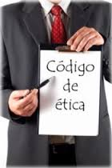
Código de Conducta Ética del Servidor Público y su Reglamento
Dirigido a Servidores Públicos

Slide 2
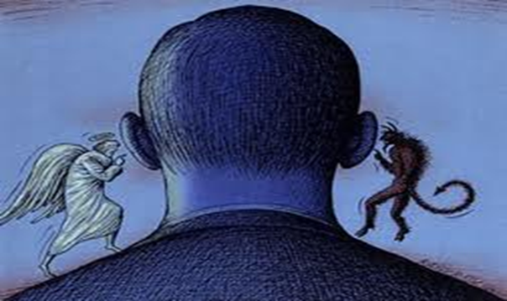
Qué es la Ética?

Slide 3
Código de Conducta Ética
Conjunto de deberes, prohibiciones e incompatibilidades aplicables, sin excepción a todas las personas que se desempeñen en la función pública
El ingreso a la función pública,
obliga al servidor a conocer
y cumplir fielmente el Código.

Slide 4
CCESP Art. 6 Normas de Conducta Ética
Normas Éticas
Conocer y cumplir las normas éticas
Actuaciones
Abstención de comportamientos incompatibles
Funciones
Practicar eficiencia y eficacia, igualdad de trato, imparcialidad, sin abuso de autoridad
Practicar un comportamiento ético
Actuaciones responsables e íntegras cuando exista discrecionalidad
Actuar de acuerdo al bien común
Rendir cuentas, presentar DJIAP
Deber de denunciar actos irregulares

Slide 5
Normas de Conducta
Rendir cuenta de sus actos y decisiones informando periódicamente a la sociedad de acuerdo con los procedimientos que dicte el TSC o la Institución.
Guardar reserva administrativa respecto de hechos, acciones o informaciones de los cuales tenga conocimiento con motivo del ejercicio de sus funciones y cuya divulgación pueda traer un daño a los intereses de la nación y del Estado de Honduras.
Ajustar su conducta al derecho que tienen los ciudadanos a ser informados sobre su actuación.

Slide 6
Normas de Conducta
Abstenerse de usar su cargo, poder, autoridad o influencia para obtener o procurar beneficios o ventajas indebidas o ilegales para sí o para terceras personas naturales o jurídicas.
Dar cumplimiento a las órdenes que le imparta el superior jerárquico competente, siempre y cuando éstas reúnan las formalidades del caso, se ajusten a la Ley y tengan por objeto la ejecución de actos que le competan al servidor público en virtud de las funciones inherentes a su cargo.

Slide 7
Normas de Conducta
Facilitar la investigación en el caso que se le impute un delito y colaborar con las autoridades para que se ejecuten las medidas administrativas y judiciales necesarias para esclarecer la situación a fin de dejar a salvo su honra y la dignidad de su cargo.

Slide 8
Conductas No Éticas
Negar la información solicitada de conformidad a la Ley.
Valerse de su cargo para influir sobre una persona para beneficiarse indebida o ilegalmente.
Intervenir en la decisión de asuntos los cuales haya conocido en el ejercicio profesional anterior o teniendo un interés personal, familiar, de amistad o colectivo.
Tomar indebidamente o apropiarse de dinero, bienes o servicios.
Usar información reservada o privilegiada de la que tenga conocimiento.
Utilizar recursos públicos para la promoción personal, imagen o personalidad del servidor público.

Slide 9
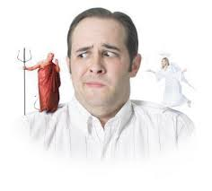
Todo servidor público está obligado a cumplir fielmente todas las normas de conducta y las demás normas éticas internas de la institución en la cual labora. Su incumplimiento dará lugar al inicio del procedimiento disciplinario para la aplicación de la sanción correspondiente.
Los servidores públicos deberán abstenerse de practicar conductas contrarias a la ética en la función pública que generen en la ciudadanía desconfianza y resten credibilidad a quienes la ejercen.

Slide 10
Medidas Preventivas
Los servidores públicos tienen la obligación de respetar estrictamente los procedimientos de contratación de personal legalmente aplicables; no favorecer ni discriminar a una persona por razones de orden político, partidista o sectario.
Motivar las resoluciones, providencias o acuerdos que dicte, explicando claramente las razones de hechos y de derecho en que los fundamente.

Slide 11
Medidas Preventivas
Todo servidor público está obligado a recibir un curso sobre este CCESP y sobre las reglas de ética específicas de la institución para la cual preste sus servicios, y no podrá abstenerse de participar en los cursos, talleres, conferencias o seminarios que sobre ética y moral públicas que se impartan por su institución pública u otros que programe el Estado.
También a hacer el máximo esfuerzo posible por alcanzar los fines, objetivos y metas de interés público de la institución para la cual presta sus servicios.

Slide 12
Medidas Preventivas
El servidor público tiene prohibido designar parientes dentro del cuarto grado de consanguinidad o segundo de afinidad para que presten servicios en la institución directamente a su cargo, sea de manera remunerada o adhonorem.
El servidor público que desempeñe un cargo remunerado a tiempo completo en una de las instituciones, no debe ejercer otro cargo remunerado en dichas instituciones, órganos o entes, salvo en la docencia, cultura o la asistencia social, siempre y cuando esas funciones no interfieran con su jornada laboral y el cumplimiento de su funciones principales.

Slide 13
Ningún servidor público en el ejercicio de sus funciones, utilizará su poder, información, recursos humanos, materiales o financieros, asignados o procedentes de su función, para la realización de actividades personales, políticas, religiosas o gremiales.

Slide 14
Conflicto de Intereses
Un conflicto de intereses surge cuando un servidor público tiene un interés particular de cualquier índole, o asume el de una tercera persona natural o jurídica, y dicho interés tiene la posibilidad de convertirse o en efecto es potencialmente adverso a los intereses del Estado.
Los servidores públicos, en el ejercicio de sus funciones oficiales, deben actuar de acuerdo a los mejores intereses del Estado y de la nación hondureña y mantener su independencia de criterio y sus principios de integridad y honestidad.

Slide 15
Ejemplos
Dirigir o administrar en el ámbito privado actividades reguladas por el Estado o ser contratista o proveedor del mismo
Prevalecer su autoridad, poder, influencia u ocupar su cargo para favorecer intereses personales o familiares

Slide 16
Conflicto de Intereses
Prohibición
Excusa de Participación
Abstención
Declaración
Consultas Escritas al TSC

Slide 17
Régimen de Regalos y Beneficios
Prohibición
Art 16
Recepción
Art 17
Descargo
Art 18
Análisis y Resolución
UAI/CPE

Slide 18
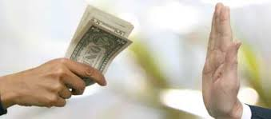
Régimen de Regalos y otros Beneficios
Ningún servidor público debe solicitar, aceptar o admitir dinero, dádivas, beneficios, regalos objetos de valor, favores, viajes, gastos de viaje, promesas u otras ventajas o valores materiales o inmateriales, que condicionen el desempeño de la función pública, directa ni indirectamente, ni para sí ni para terceros; de personas o entidades que tengan interés en:
Obtener relaciones contractuales, comerciales o financieras con su institución.
Efectuar actividades o negocios que estén relacionadas o reguladas por su institución.
Afectar a terceros directa o indirectamente con el cumplimiento o incumplimiento de sus deberes como servidor público.

Slide 19
Ningún servidor público podrá solicitar o aceptar pago o reembolso alguno por gastos de transportación y subsistencia, de personas o instituciones directa o indirectamente relacionadas con la supervisión, inspección, auditorías o demás gestiones principales de la institución.

Slide 20
CCESP Art. 26 Excepciones
Reconocimientos y atenciones protocolares, regalos recibidos de gobierno, Organismos Internacionales
Pasajes, gastos de viaje, estadía y representación
Regalos con valor simbólico

Slide 21
Valor Simbólico Aceptable
Alimentos y bebidas que se otorguen en una reunión de trabajo, taller de capacitación
Los realizados por razones de amistad o relaciones personales
Material promocional

Slide 22
Regalos de Otros Gobiernos
Notificación
Resolución del Pleno
Acta de Entrega
Consultas: Comité/DPE

Slide 23
Denuncias
Denuncias e Investigaciones de Oficio del CPE
Mecanismos Eficientes
Calificación de Denuncias
Informe de Resultados de Investigación
Aplicación de sanciones

Slide 24
Las acciones que emprenda el Comité de Probidad y Ética Pública deberá ser realizados observando los siguientes principios:
Protección de la honra y la imagen de la persona investigada
Protección de la identidad del denunciante, que deberá ser mantenida en reserva.
Imparcialidad de los (as) miembros del comité en la investigación de la denuncia.
Garantía del debido proceso

Slide 25
Sanciones
Notificación
Audiencia de Justificación
Desvirtuar cargos
Archivo
Aplicación de Sanción
Recurso de Reposición
Ante la Secretaria General de la Institución
Recurso de Apelación
Ante el TSC

Slide 26
Prescripción de Acciones
El proceso disciplinario deberá iniciarse dentro del plazo de tres (3) meses, contados a partir del momento en que el Comité de Probidad y Ética Pública tenga conocimiento de la falta disciplinaria. Caso contrario se declarará prescrita la acción sin perjuicio de las responsabilidades administrativas, civiles o penales a que hubiese lugar.

Slide 27
Calificación de Sanciones
Graves / Muy Graves
Circunstancias
Formas de comisión
Efectos o consecuencias
Beneficios obtenidos
Concurrencia de faltas

Slide 28
Circunstancias
Agravantes
Reincidencia
Intencionalidad
Desobediencia
Posición jerárquica del infractor
Atenuantes
La corrección por iniciativa propia
El reconocimiento
La falta de sanción previa

Slide 29
Sanciones Aplicables
Suspensión sin Goce de Sueldo
Hasta por quince días
Despido o Resolución Contractual
Se aplicará previo procedimiento administrativo disciplinario de la Institución

Slide 30
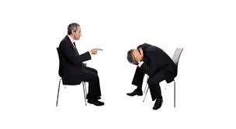
Se considerará una falta grave cualquier medida o represalia tomada por un funcionario contra algún servidor público que hubiese denunciado ante la autoridad competente o ante el Comité de Probidad y Ética Pública, algún acto de corrupción o infracción ética.

Slide 31
Objetor de Conciencia
Generales del objetor de conciencia
Indicación de las funciones o tareas asignadas que vulneran sus derechos
Justificación
Petición
Artículo 72. La presentación de la solicitud de reconocimiento de objeción de conciencia producirá de inmediato la suspensión temporal del cumplimiento de las funciones o tareas asignadas, por parte del objetor, hasta que se resuelva dicha solicitud.

Slide 32
Es deber del titular de la institución u órgano de la administración pública, directa o indirectamente, asegurar las condiciones de trabajo para que el Comité de Probidad y Ética Pública cumpla sus funciones.

Slide 33
Avócate a nosotros estamos para apoyarte!!!
Comité de Probidad y Ética Publica STSS
Residencial Lomas del Guijarro Sur, Edificio Plaza Azul, Tegucigalpa
comitedeetica@trabajo.gob.hn
www.trabajo.gob.hn / Comité de Ética

